Slide 1
עקרונות שפות תכנה
תרגיל 9 – תשפ"א

Slide 2
תודה ל
אפרת עמר
הורי שהביאוני עד הלום...

Slide 3
והיום:
תרגיל 4
Tokenizer
Parser

Slide 4
תרגיל 4

Slide 5
חמישה שלבים:
וכל זה נעשה בשפה שתכירו בתרגיל 0
One or more file(s(
*.jack
Written in JACK language
One or more file(s(
*.vm
Written in VM language
Only One file
*.asm
Written in Hack assembly language
תרגיל 4 (פרק 10 בספר)
תרגיל 1 (פרק 4 ופרק 7 בספר)
תרגיל 5 (פרק 11 בספר)
תרגיל 2 (פרק 8 בספר)
תרגיל 3 (פרק 9 בספר) להכרת שפת JACK
Notes:
נתחיל בשלב מVM לASM, ואחכ רק מJACK לVM (התרגום יותר קשה – כי צריך להבין דקדוק לעומק כדי לתרגם משפה עילית)
מחולק ל-2 כי בכל חלק מתרגמים חלק מהפקודות בשפה. קודם הקלות יותר

Slide 6
תזכורות:
אתר הקורס:
http://nand2tetris.org
באתר ניתן למצוא הסברים ודרישות עבור כל 5 הפרוייקטים שיוגשו במהלך התרגול.
מצגת PDF המפרטת את חומר הרקע לתרגיל 4 (פרק 10) באתר הקורס:
http://nand2tetris.org/lectures/PDF/lecture%2010%20compiler%20I.pdf
חומר נוסף ומפורט יותר, ניתן לראות בספר הקורס, פרק 10:
http://www1.idc.ac.il/tecs/book/chapter10.pdf
הגדרה מדוייקת של דרישות תרגיל זה, כולל כל הקבצים שיש להוריד לצורך התרגיל, ניתן למצוא באתר הקורס:
http://nand2tetris.org/10.php

Slide 7

המטרה:
בשני התרגילים הקודמים (1, ו 2) כתבנו את החצי השני של קומפיילר שמתרגם מתוכנית בשפת הביניים (*.vm) לתוכנית בשפת אסמבלר (*.asm).
בשני התרגילים הבאים (4 ו 5) נכתוב את החצי הראשון של הקומפיילר שמתרגם מהשפה העילית (*.jack) לתוכנית בשפת הביניים (*.vm).
התרגום יעשה בשני שלבים:
תרגיל 4 - שלב הניתוח התחבירי (Syntax Analysis)– פירוק קבצי ה *.jack לאסימונים, וניתוח סמנטי שלהם לקובץ*.xml
תרגיל 5 – שלב ייצור הקוד (Code Generation) - נחליף את שורות הקוד שתורגמו ל xml בשורות קוד בשפת ביניים (vm).
זוכרות קורס קומפיילרים??
Notes:
התחלת תרגום של תכנית 0 שלכן בדרך כלל לוקח שני שיעורים להסביר אותו. אבל צריך שכבר אחרי השיעור הראשון יוכלו לעשות משהו.

Slide 8
ניתוח תחבירי
הניתוח התחבירי מתחלק לשני חלקים:
Tokenizing
מעבר על הקוד (xxx.jack) וחלוקתו לאסימונים (Tokens).
התוצר: קובץ xxxT.xml המכיל את הקוד בצורת אסימונים.
Parsing
מעבר על קובץ xxxT.xml, בצורה רקורסיבית על כל ביטוי (statement)
התוצר: קובץ xxx.xml המכיל את האסימונים מסווגים בצורה היררכית
אין צורך בבדיקת שגיאות תחביר. יש להניח שקבצי המקור תקינים.
הקומפיילר שלנו לא בודק תקינות תחבירית!

Slide 9
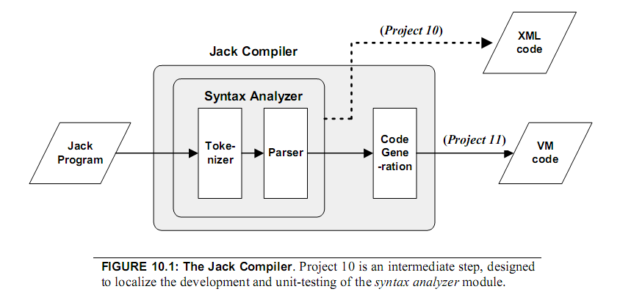
תרשים...

Slide 10
מה זה בכלל XML?
XML הוא תקן מוסכם להצגת נתונים במחשבים.
זו אינה שפת תיכנות
זוהי מוסכמה להצגת מידע, שאינה מגדירה איזה מידע יוצג.
הייצוג עצמו מתבצע ע"י תגיות שמגדירות אלמנטים.
ניתן גם להגדיר תכונות לכל תגית – לא רלוונטי כרגע מבחינתנו.
יתרונות:
הצגת המידע כטקסט
תיאור הנתונים צמוד למידע
ניתן לסדר את המידע באופן היררכי
XML משמש כמעט בכל תחום במדעי המחשב.

Slide 11
קצת על XML
כל זוג תואם של סוגריים מגדיר אלמנט בעל שם. לכל אלמנט חייב להיות תג פותח ותג סוגר
<שם/> תוכן <שם>
בין התג הפותח לתג הסוגר, יכול להיות תוכן (ערך של האלמנט)
למשל: אלמנטים נוספים, טקסט.
חייב להיות אלמנט שורש שעוטף את כל האלמנטים האחרים יחד
התגית הראשונה שנפתחת תהיה האחרונה שתיסגר, והאחרונה שנפתחת – הראשונה שתיסגר.
ניתן להגדיר מספר בלתי מוגבל של אלמנטים מכל סוג שהוא.
ישנם תווים שמורים לתחביר של XML. במידה ויש צורך להתייחס לתווים אלו כתוכן של אלמנט, יש להשתמש בייצוג חילופי עבורם (כדי להבחין בין התוכן לשימוש הרגיל בתו)
שם התגית תמיד ייכתב באותיות באנגלית ללא רווחים.
יש רגישות לאותיות גדולות/קטנות

Slide 12
על XML ועצים
מאחר וXML בנוי בצורה היררכית, עם שורש יחיד – הרי שבעצם זהו מבנה נתונים של עץ.
התוצר של שלב הניתוח התחבירי – הוא עץ גזירה / עץ תחביר.
עץ גזירה – מכיל את משתני התחביר
עץ תחביר מופשט – מכיל רק את הקוד
לכן – יצירת קובץ XML בהיררכיה מתאימה – היא התוצאה שאנו רוצים לקבל בשלב הניתוח התחבירי.
נתחיל ביצירת האסימונים – ניתוח לקסיקלי, שבה כל האסימונים יהיו באותה רמה, ולאחר מכן נהפוך אותם לעץ גזירה

Slide 13
חלק א - Tokenizing

Slide 14
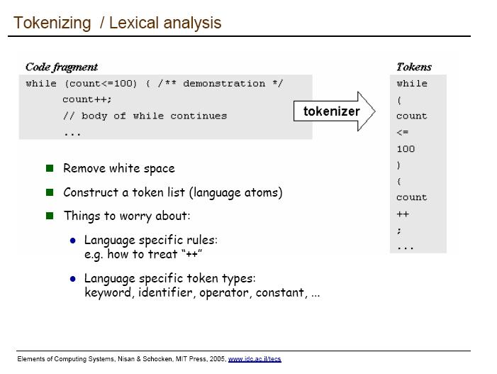

Slide 15
המטרה:
כתיבת תכנית:
התוכנית הראשית, תקבל כקלט מסלול של ספריה ותעבור על כל קבצי ה JACK בספריה.
עבור כל קובץ xxx.jack היא תייצר קובץ חדש בשם xxxT.xml .
יצירת הקובץ החדש תבוצע ע"י מודול/מחלקה בשם Tokenizing
קובץ ה xxxT.xml יחלק את קובץ ה xxx.jack ל Tokens בעטיפה של XML.
הקובץ יתחיל בשורה <tokens> ויסתיים בשורה </tokens>
כל Token בקובץ ה jack ייכתב בשורה נפרדת בקובץ ה xml בתוספת הסיווג שלו בצורת XML tag.

Slide 16
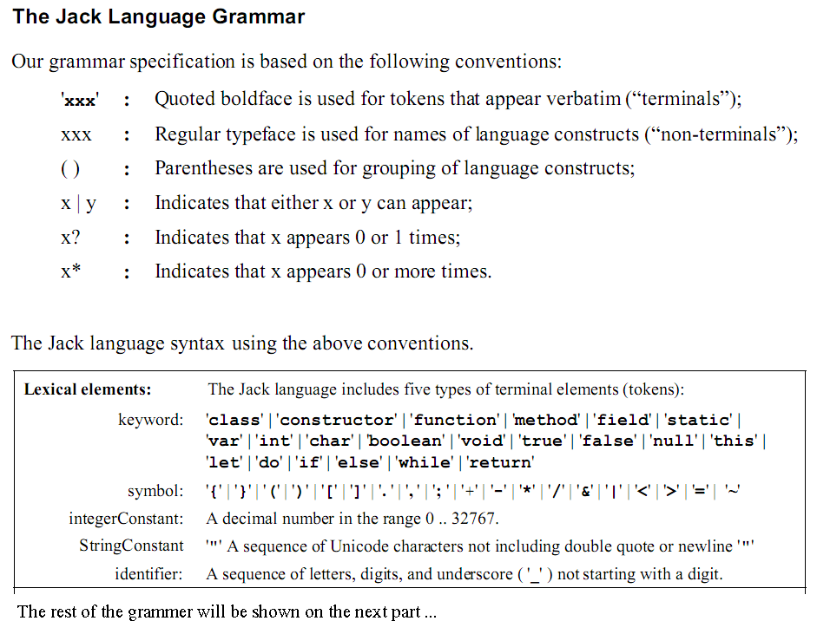
כללי הסיווג של שפת jack - חלקי
מקרא:
אותיות מודגשות משמשות עבור טרמינלים (אלמנטים סופיים)
אותיות רגילות משמשות עבור נון- טרמינלים (אלמנטים לא סופיים, שנפתחים בעזרת כלל גזירה כלשהו)
() משמשים כדי לקבץ מספר אלמנטים למבנה אחד
| מסמן אפשרות בחירה בין אלמנטים אפשריים
? מסמן שהאלמנט לא הכרחי (יופיע 0 או 1 פעמים)
* מסמן שהאלמנט לא מוגבל בהופעותיו (יופיע 0 פעמים או יותר)
בשלב ראשון נתייחס רק לטרמינלים, כמובן.
Notes:
למה כמובן? כי בשלב ראשון – אנו רק מחלקים את הקוד לאסימונים.
כל מ שמופיע בקוד הסופי הוא טרמינלים בלבד. בכתיבת הקוד, את הנון-טרמינלים הרי פותחים ופותחים עד להגעה לטרמינלים. כעת אנחנו התהליך הפוך – מטרמינלים לנון טרמינלים.

Slide 17
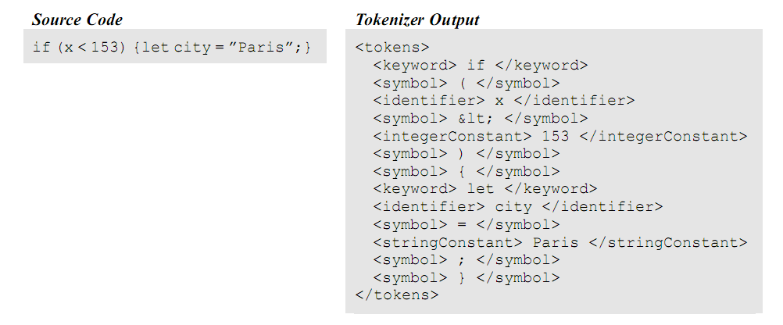
ואצלינו..
אלמנט השורש של הקובץ יהיה tokens
שאר האלמנטים האפשריים:
symbol, keyword, identifier, integerConstant, stringConstant
דוגמא:

Slide 18
שימו לב
לא לשכוח את אלמנט השורש: <tokens> … </tokens>
במקרה של מחרוזת (stringConstant), למרות שבקובץ המקור (jack) היא מופיעה בתוך "מרכאות", הן אינן מופיעות בין האסימונים
כאמור, ישנם תווים שמורים לתחביר של XML, כגון: <, >,", &. לכן, כאשר מופיעים תווים כאלו בקובץ המקור (jack) יש להשתמש בייצוג חילופי עבורם:
&lt;
&gt;
&quet;
&amp;
לדוגמא: במקום: <symbol> < </symbol>
ייכתב: <symbol> &lt; </symbol>

Slide 19
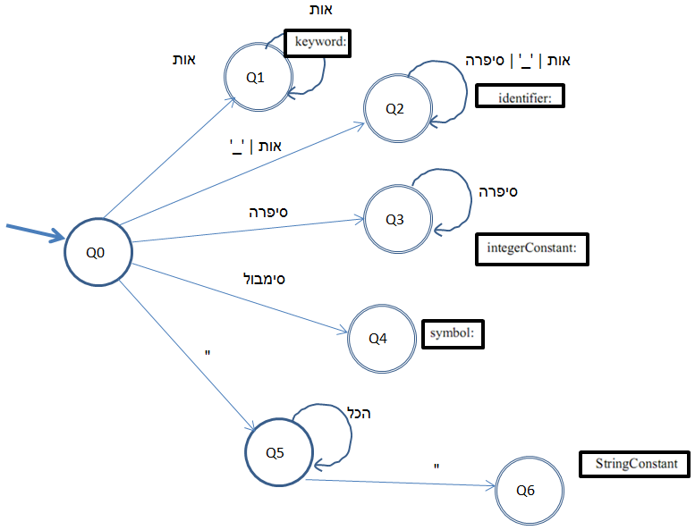
הערות למימוש:
רצוי לחבר למצב אחד
את רשימת המילים השמורות והסימבולים יש לשמור באופן גלובלי בתוכנית.
עליכן לעבור תו תו בקובץ המקור, לסכום את התווים למילים (Tokens) ולהחליט לאיזה סיווג הן שייכות.
סכימת התווים ל tokens וההכרעה לגבי סיווגם יכולה להיעשות בעזרת מכונת מצבים

Slide 20
הערה
יש להתעלם מהערות ומרווחים מיותרים.
מכיוון שרווח הוא לאו דווקא המפריד היחיד בין ה tokens, עליכן לעבור תו תו בקובץ המקור.
if(x<135){let… תקין בדיוק כמו if ( x < 135 ) { let …
תזכורת: בשפת jack ניתן לכתוב הערות. כמובן שעבור הערות אלו אין לבצע חלוקה לאסימונים
ישנן הערות ע"י שימוש ב // - במקרה כזה ניתן לעבור לשורה הבאה
ישנן ערות ע"י שימוש ב */ - במקרה כזה יש לחפש את סיום ההערה ( /*)

Slide 21
טכנית...
בפרק 10 בספר, סעיף 10.3, ישנה הצעה למימוש הקוד של חלק זה. מומלץ לקרוא. (יש קישור באחת השקופיות הקודמות)
בדיקת החלק הראשון של התרגיל:
יש להוריד מהאתר את הקבצים המתאימים. קבצי המקור(xxx.jack) וקבצי התוצאה (xxxT.xml) ולהשוות בין התוצאה שלכן לתוצאה שלהם.
בשלב זה (חלק א) יש להתעלם מספריית ExpressionlessSquare שמגיעה עם הפרוייקט ולבדוק רק על הספריות ArrayTest ו Square.
במודל יש תוכנה להשוואה בין קבצים בשם ExamDiff (ונשתמש בה ולא ב TextComparer שמגיעה עם התוכנה של הקורס).
במידה והקבצים זהים אפשר להניח שהחלק הזה נעשה נכון.
חשוב: שימו לב לא לדרוס את קבצי הבדיקה, כיוון שהם באותו שם. שימרו את הקבצים שלכם בספריה אחרת, או קראו להם בשם אחר.

Slide 22
חלק ב - Parsing

Slide 23
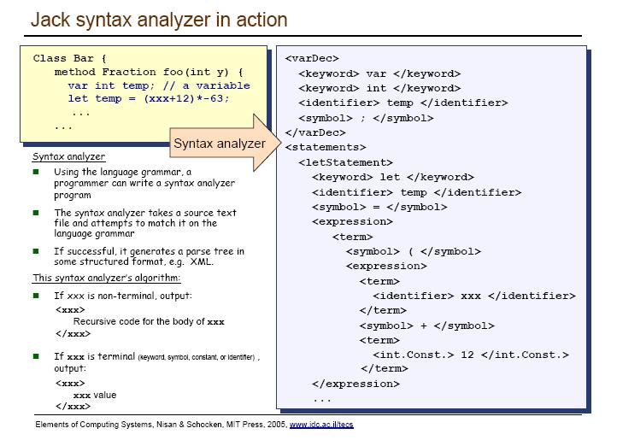

Slide 24
המטרה:
כתוצאה מהחלק הראשון של התרגיל, בידינו קובץ XML המכיל רשימת Tokens, כאשר כל Token מופיע בשורה נפרדת, ואין קשר בין כל Token אחד לשני.
בחלק השני של התרגיל, נבצע Parsing, כלומר: ניתוח האסימונים, כך שיהיה ביניהם קשר היררכי על פי חוקי הדקדוק הנתון.
עבור כל קובץ xxxT.xml התכנית תייצר קובץ חדש בשם xxx.xml .
יצירת הקובץ החדש תבוצע ע"י מודול/מחלקה בשם parsing
קובץ ה xxx.xml יהיה גם הוא קובץ XML, אך במבנה שונה.
מבנה הקובץ הוא של עץ היררכי, כאשר כל ביטוי (statement) בתוכנית הקלט יפוענח כתת-עץ גזירה אחר, ויכול להכיל תתי עצי גזירה.
מכיוון שהגדרת הדקדוק היא היררכית, אזי נשתמש בהיררכיה של פונקציות.

Slide 25
כללי הסיווג של שפת jack - מלא
מקרא:
אותיות מודגשות משמשות עבור טרמינלים (אלמנטים סופיים)
אותיות רגילות משמשות עבור נון- טרמינלים (אלמנטים לא סופיים, שנפתחים בעזרת כלל גזירה כלשהו)
() משמשים כדי לקבץ מספר אלמנטים למבנה אחד
| מסמן אפשרות בחירה בין אלמנטים אפשריים
? מסמן שהאלמנט לא הכרחי (יופיע 0 או 1 פעמים)
* מסמן שהאלמנט לא מוגבל בהופעותיו (יופיע 0 פעמים או יותר)
המשך

Slide 26
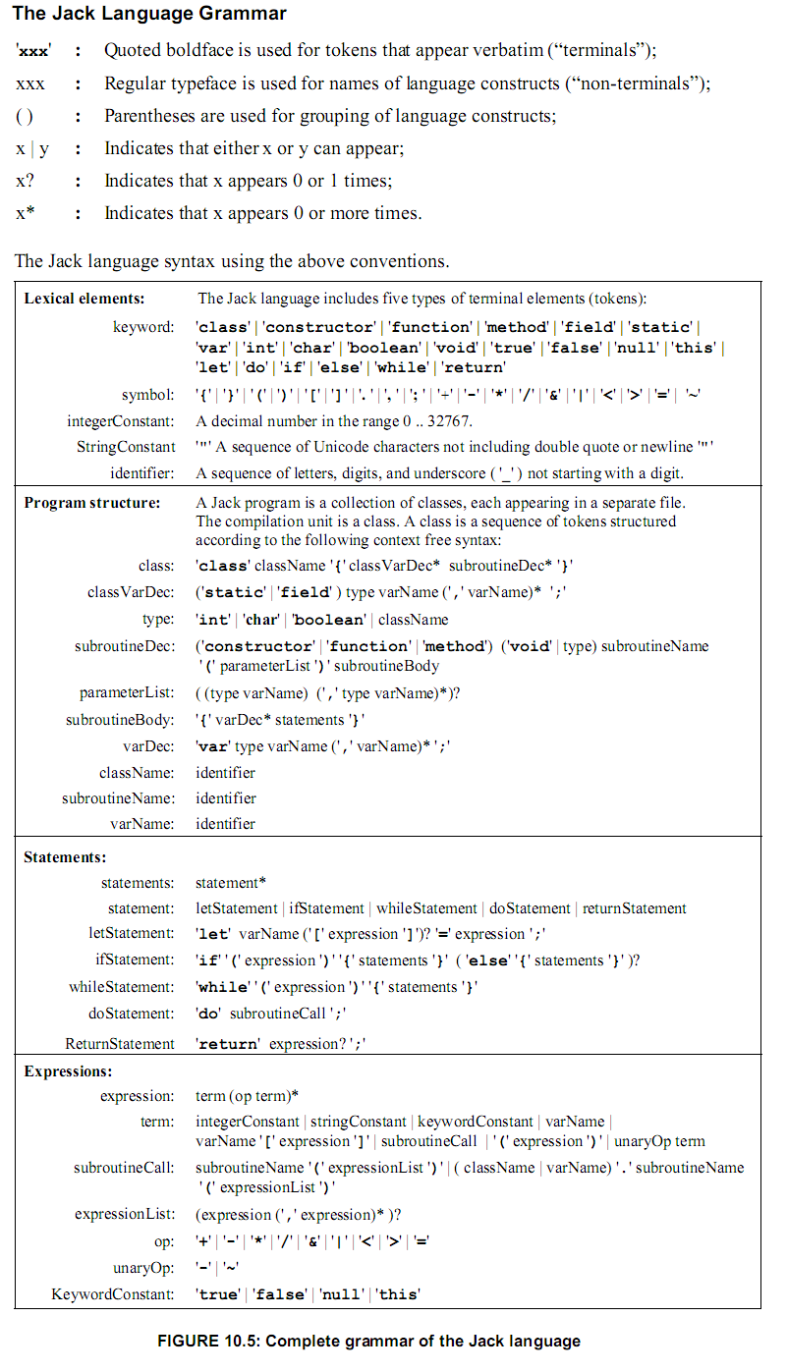

Slide 27
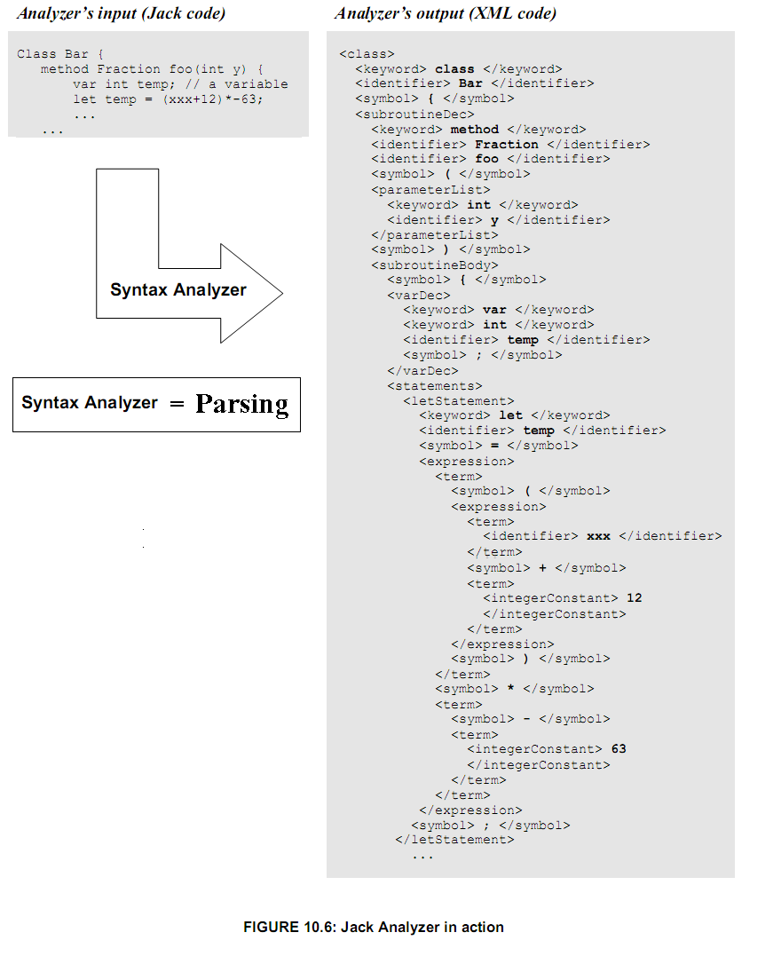
דוגמא לקובץ שנוצר בניתוח תחבירי
קובץ מקור (*.jack)
קובץ תוצר (*.xml)

Slide 28
איך זה מתבצע?
נצא מנקודת הנחה שהקבצים תקינים, ובכל קובץ ישנה בדיוק מחלקה אחת, במבנה הנכון.
כלומר – כל קובץ מתפתח היררכית מכלל הדקדוק עבור class
class: ‘class’ className ‘{‘ (classVarDec* subRoutineDec*’}’
נבדיל בין אלמנטים סופיים (terminals) לבין כאלו שאינם סופיים (non-terminals).
סופיים – כל הכלולים ב Lexical elements
לא סופיים – Progarm structure, Statements, Expressions
כאשר מדובר באלמנט סופי – ניתן להעתיק את האסימון עם התגים שלו ישירות
כאשר מדובר באלמנט לא סופי – נבנה את האלמנט בתוך תג חדש, וחוזר חלילה עד להגעה לאלמנט סופי.

Slide 29
ולכן -
התכנית תעבור על הקובץ שהתקבל משלב ראשון של התרגיל, שורה אחר שורה (כלומר – אסימון אחרי אסימון), במקביל לכללי הדקדוק.
אלמנטים שאינם סופיים, יקבלו תגית XML חדשה (נוספת), ויתפתחו באופן רקורסיבי (עד להגעה לאלמנט סופי).
ניתן לקבוע באיזה אלמנט לא סופי מדובר לפי הדקדוק והאסימון שבו מטפלים.
עבור כל חוק גזירה תוגדר פונקציה מקבילה.
הפונקציה תרשום לקובץ XMLאת התג המתאים לה בתחילתה ובסופה
בין התג הפותח והסוגר הפונקציה תרשום את כל ה terminal tokens ותקרא לפונקציה מתאימה עבור כל ה non-terminal.

Slide 30
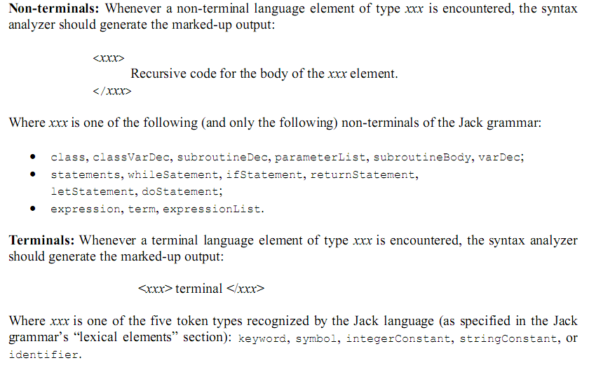
מה שאמרנו, מהספר, באנגלית..

Slide 31
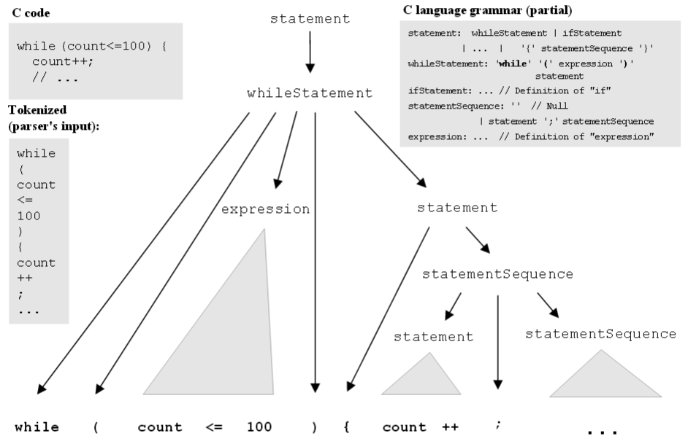
דוגמא סכמתית

Slide 32
המלצה
בפרק 10.3 בקטע CompilationEngine Module יש הצעה לקוד
ParseClass()
{
write "<class">
write getNextToken() //<keyword> class </keyword>
write getNextToken() //<identifier> Square </identifier>
write getNextToken() //<symbol> { </symbol>
ParseClassVarDec();
ParseSubDec();
write getNextToken() //<symbol> } </symbol>
write "</class">
}
ParseClassVarDec()
{
while (CheckNextToken() contain 'static' or 'field')
{
write "<classVarDec>"
write getNextToken() //<keyword> field or static </keyword>
write getNextToken()//<keyword> int </keyword>
write getNextToken() //<identifier> x </identifier>
while (CheckNextToken() contain comma,)
{
write getNextToken() // <symbol> , </symbol>
write getNextToken() // <identifier> y </identifier>
}
write getNextToken() // <symbol> ; </symbol>
write "</classVarDec>"
}
}

Slide 33
טכנית..
בדיקת החלק השני של התרגיל (בדומה חלק הראשון)
יש להוריד מהאתר את הקבצים המתאימים ולהשוות בין התוצאה שלכן לתוצאה שלהם.
Expressionless Square קבצים מתרגיל 3, כאשר במקום כל הביטויים מופיעים מילות דמה.
נועד להקל על פיתוח בשלבים. בשלב הראשון ללא טיפול בביטויים.
כמובן, שקבצי ה jack הללו לא מתקמפלים אלא נועדו להתחלה בלבד.
Square - אותם קבצים מתרגיל 3
ArrayTest – קבצים המכילים שימוש במערכים.
כאמור, נשתמש בתוכנה שבמודל בשם ExamDiff
במידה והקבצים זהים אפשר להניח שהחלק הזה נעשה נכון. כך גם נבדוק בזמן ההגשה
בדקו את האפשרויות שמציגה התוכנה (התעלמות מרווחים וכדומה)
שימו לב שבקובץ הנוצר, קיימת התאמה לניתוח ולצורה בה הם כתבו בקובץ XML.
עבור SUBCALL אין תג, ולכן בפונקציה ParseSubCall אין לפתוח תג, אלא רק לכתוב טרמינלים ולקרוא לפונקציות שמטפלות באילו שאינם טרמינלים.
במקרים מסויימים כמו PARAMETEIRLST יש לפתוח תג בכל מקרה, ואפילו אם אין פרמטרים לפתוח ולהשאיר ריק.
במקרים אחרים כמו VARDEC או CLASSVARDEC צריך לפתוח תג רק אם קיימים משתנים.

Slide 34
אז מה היה לנו היום?
Tokenizer
Parsing
הכנה להגשת תרגיל 4

